Slide 1
IR Deck
스마트빈
김동민, 장상균, 남윤성

Slide 2
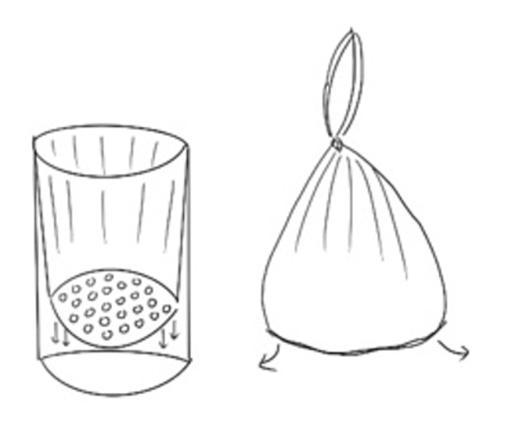
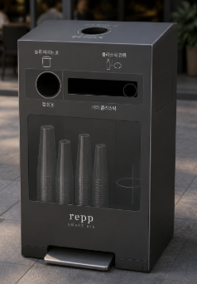
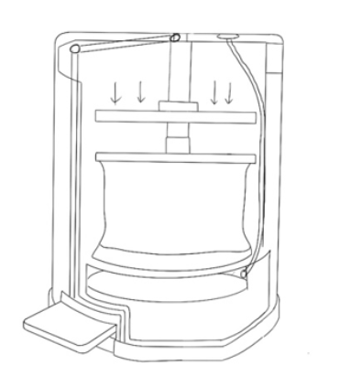
서비스 소개
고순도 플라스틱 회수 및 순환경제 플랫폼
서비스 설명
스마트 빈은 축제·행사장에서 발생하는 플라스틱의 선별·수거 비용을 줄이기 위해, 전용 PP컵 공급부터 압축 수거·회수까지 제공하는 자원순환 운영 서비스입니다.
🥤 자체제공
플라스틱
↓
🗑️ 압축&선별
↓
🚚 회수
↓
🏭 재활용
↓
♻️ r-PP
↓
🥤 새 컵
💧 액체 분리 배출 유도
음료 잔여물을 먼저 제거하여
플라스틱 오염 최소화
🗜️ 페달 압축 시스템
간단한 발 페달 조작으로
수거 효율 향상
♻️ 단일 플라스틱 수거
공식 지정 플라스틱만 회수하여
고순도 재활용 가능
팀명: 스마트빈
대표자명: 김동민
연락처: 010 5403 5606

Slide 3
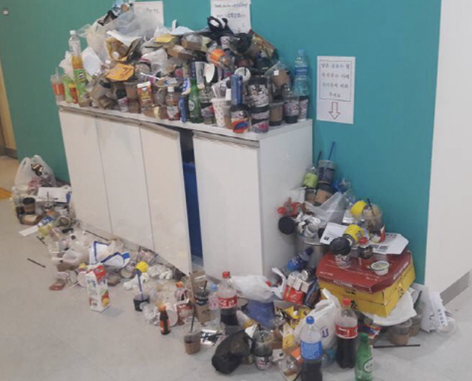
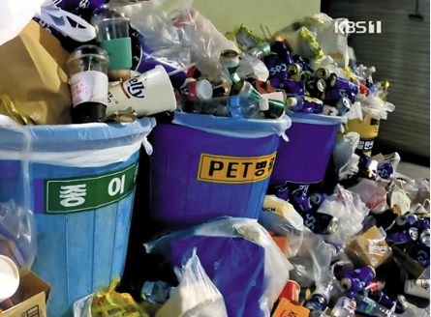



문제 배경
플라스틱&일반쓰레기 혼합폐기물 급증
→ 분리&선별 비용 증가
쓰레기통 포화
악취 및 위생
재활용 원료 가치 하락
팝업스토어·지자체 행사등 대규모 행사장에서 남은 음료로 인한 쓰레기통 넘침 문제가 반복적으로 발생
컵에 잔존하는 음료가 부패하면서 악취·해충 유발 및 미관 저해 등 위생·환경 오염 문제로 이어짐
액체가 섞인 플라스틱은 선별장에서 작업 효율을 떨어뜨리고 공장으로 보내기 위한 재활용 원료 가치가 하락된다.
초기 아이디어 — 일반쓰레기, 플라스틱·캔 압축 + 음료 분리 배출 기능을
갖춘 3단 쓰레기통으로 수거 횟수 절감 및 재활용 선별장 수수료 수익 구조 실현

Slide 4
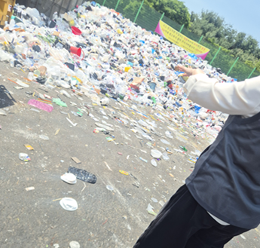
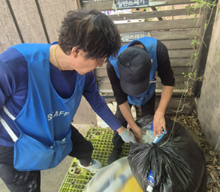
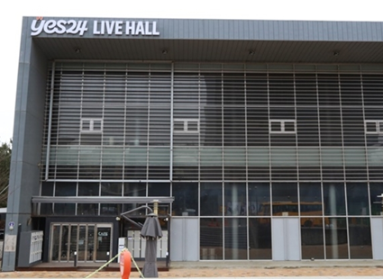
초기 아이디어 검증을 위한 인터뷰 45건
① 플라스틱은 생각보다 다양하다
기존 아이디어는 플라스틱을 압축하여 효율적으로 수거하는 것이었다.
하지만 현장 인터뷰 결과, 플라스틱은 PET, PP, PS 등 다양한 재질로 구성되어 있었으며 재활용을 위해서는 재질별 선별 과정이 필수적이라는 사실을 확인했다.
② 과도한 압축은 오히려 부정적 결과를 낳을 수도 있다
압축을 통해 부피를 줄일 수는 있지만,
선별장에서는 재질별 분류가 핵심이기 때문에 플라스틱이 과하게 섞이고 변형될 경우 오히려 선별 효율이 떨어질 수 있다는 의견을 확인했다.
③ 기존 재활용 시장은 이미 복잡한 이해관계로 구성되어 있다
국내 재활용 산업은 수거업체 중간 집하장 선별장 재활용 공장
등 다양한 이해관계자가 연결되어 있다.

Slide 5
문제 정의 (Problem)
축제 및 행사 진행 후 플라스틱의 선별 및 수거 비용증가
Problem 1
목표 고객
플라스틱 폐기물 관리에 많은 운영 비용과 인력이 소모된다
지자체 행사
ex)송도맥주축제
워터밤, 흠뻑쇼등 공연행사
재활용 가능한 플라스틱도 일반쓰레기로 처리
OR 행사 운영 데이터 부재
F&B팝업스토어
Problem 2
친환경 운영 요구는 증가하지만 현실적인 실행 수단이 부족하다

Slide 6

Problem 1
축제 및 행사 진행 후 플라스틱의 선별 및 수거 비용증가
플라스틱 폐기물 관리에 많은 운영
비용과 인력이 소모된다
테이크아웃 음료 증가 → 플라스틱 폐기물 급증 → 운영 비용 폭증
90%
플라스틱 컵 내부는 '빈 공기'
수백
만 원
대형 행사 1회당
청소·수거 비용
2~3회
무인카페 점주
하루 강제 방문 횟수
대형 맥주 축제·마라톤 직후, 수만 명 인파가 단시간에 배출한 컵으로
현장 쓰레기산 형성
실제로 국내 마라톤의 경우 급수대 한 개소에서만 컵 2만 5천개 소비
대형 행사의 청소 수거비용도 만만치 않은게 현실
핵심 수치
압축하지 않은 플라스틱 컵은 부피의 약 90%가 빈 공기.
영국의 경우 페스티벌 폐기물 처리에만 연간 £10M(약 180억 원)이 소요되며, 1회 페스티벌당 평균 100톤 이상의 폐기물이 발생. 국내 수치도 대형 행사 주최 측의 청소 용역비만으로도 수백만원이 소요되는 것이 현실.
컵의 부피를 줄이지 못하는 한, 수거 횟수와 비용은 늘어날 것.

Slide 7

재활용 가능한 플라스틱도 일반쓰레기로 처리
OR 행사 운영 데이터 부재
Problem 2
친환경 운영 요구는 증가하지만 현실적인 실행 수단이 부족하다
글로벌 친환경 규제는 폭증, 현장의 실행 수단은 전무
16.4%
플라스틱 실질 고품질 재활용률
0원
로고 잉크 및 오염된 플라스틱의 r-pp 자원 가치
① 거스를 수 없는 재생 플라스틱 의무화 UN 플라스틱 협약 + 국내 ESG 공시 의무화 → 2030년까지 완제품 내 PCR 플라스틱 30~50% 탑재 의무
SK·LG·롯데 등 고순도 투명 r-PP 확보에 혈안 → 시장 공급량 수요 대비 5% 미만 — 현재 공급 부족
② 현행 수거의 한계 액체 혼합 오염 잔여 음료·얼음이 담긴 채 투입 → 수거함 내 액체 터짐 → 선별장에서 떡볶이 소스·치킨 기름 등과 혼합·부패 → 플라스틱 표면 화학 오염 침투, 세척으로도 복구 불가.
실질 재활용률 16.4% / 나머지 83.6% 소각·매립·다운사이클링

Slide 8
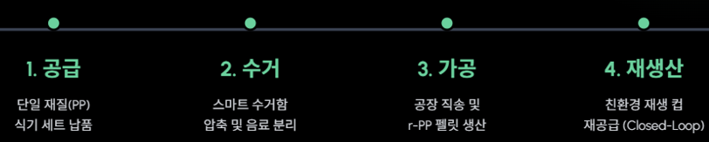
해결 방안
행동 유도형 단일 재질 패키지 & 스마트 압축 인프라
Single material system
컵, 빨대, 수저 등 PP단일 재질 통일
One step 분리배출
액체 제거 후 쓰레기통에 가볍게 툭
간결한 압축
패달을 통한 가벼운 압축
Solution 1
단일 재질 공급 및 수거 대행을 통한 선별·미화 비용 최소화
해결 방식: 사전에 재활용 효율이 가장 높은 '로고 없는 무지 투명 PP 컵'만 행사장에 일괄 공급하고, 전용 스마트빈을 설치해 1차 분리배출을 유도합니다. 행사 종료 후에는 저희가 전량 철수 및 수거를 전담(Turn-key)하여, 주최 측이 기존에 지출하던 사후 미화 인건비와 쓰레기 선별 비용을 획기적으로 줄인다.
선별장 Skip형 고순도 r-PP 원료 직송 밸류체인
High purity recovery
단일 재질 플라스틱 직접 회수
Direct recycling
재생 원료 공장 직공급
순환형 체인
재생 플라스틱 제품 제공급
Solution 2
투명한 자원 순환 프로세스 및 정량적 ESG 리포트 발행
해결 방식: 스마트빈과 수거 과정에서 취합된 데이터를 바탕으로, 행사 종료 후 [Total 운영 데이터 리포트]를 최종 제공합니다. 총 PP 컵 공급량 대비 실제 수거량, 실질 자원 순환율을 수치화하여 제공함으로써, 주최 측이 지자체 보고서나 기업 ESG 홍보, 차기 행사 기획에 바로 활용할 수 있게 합니다.

Slide 9
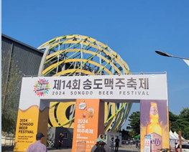
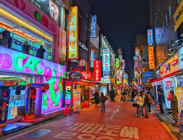
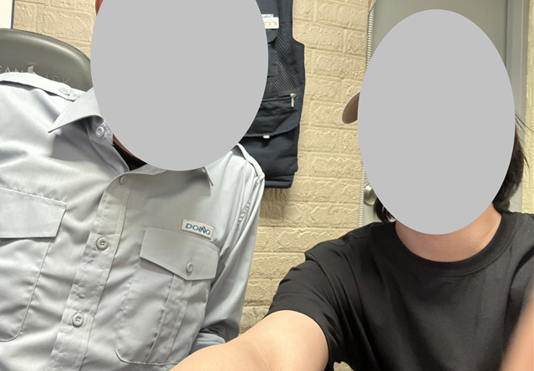
수정 아이디어 검증을 위한 인터뷰 45건
① 단일 재질 플라스틱 운영 가능성
운영 주체 측에서 구체적인 가이드라인을 제시하고 입점 업체에 인센티브를 제공할 경우
가능하다 -> 고순도 회수 환경 구축 가능
② 친환경과 운영 효율을 함께 제공
친환경 가치 자체는 긍정적으로 평가되었으나, 추가 비용이나 운영 부담이 발생한다면 꺼리게 됨. 처리 비용 절감, 분리배출 부담감소 등 운영 효율이 함께 제공된다면 친환경 가치는 강력한 추가동기이다.
③ 순환형 공급 모델에 대한 수요 확인
사용된 플라스틱이 회수되어 재생원료로 만들어지고, 이를 다시 행사나 매장에 공급하는
순환형 구조에 대해 긍정적으로 반응함. 친환경 가치 뿐 아니라 가격 절감에 있어서 높은 관심을 보임.

Slide 10
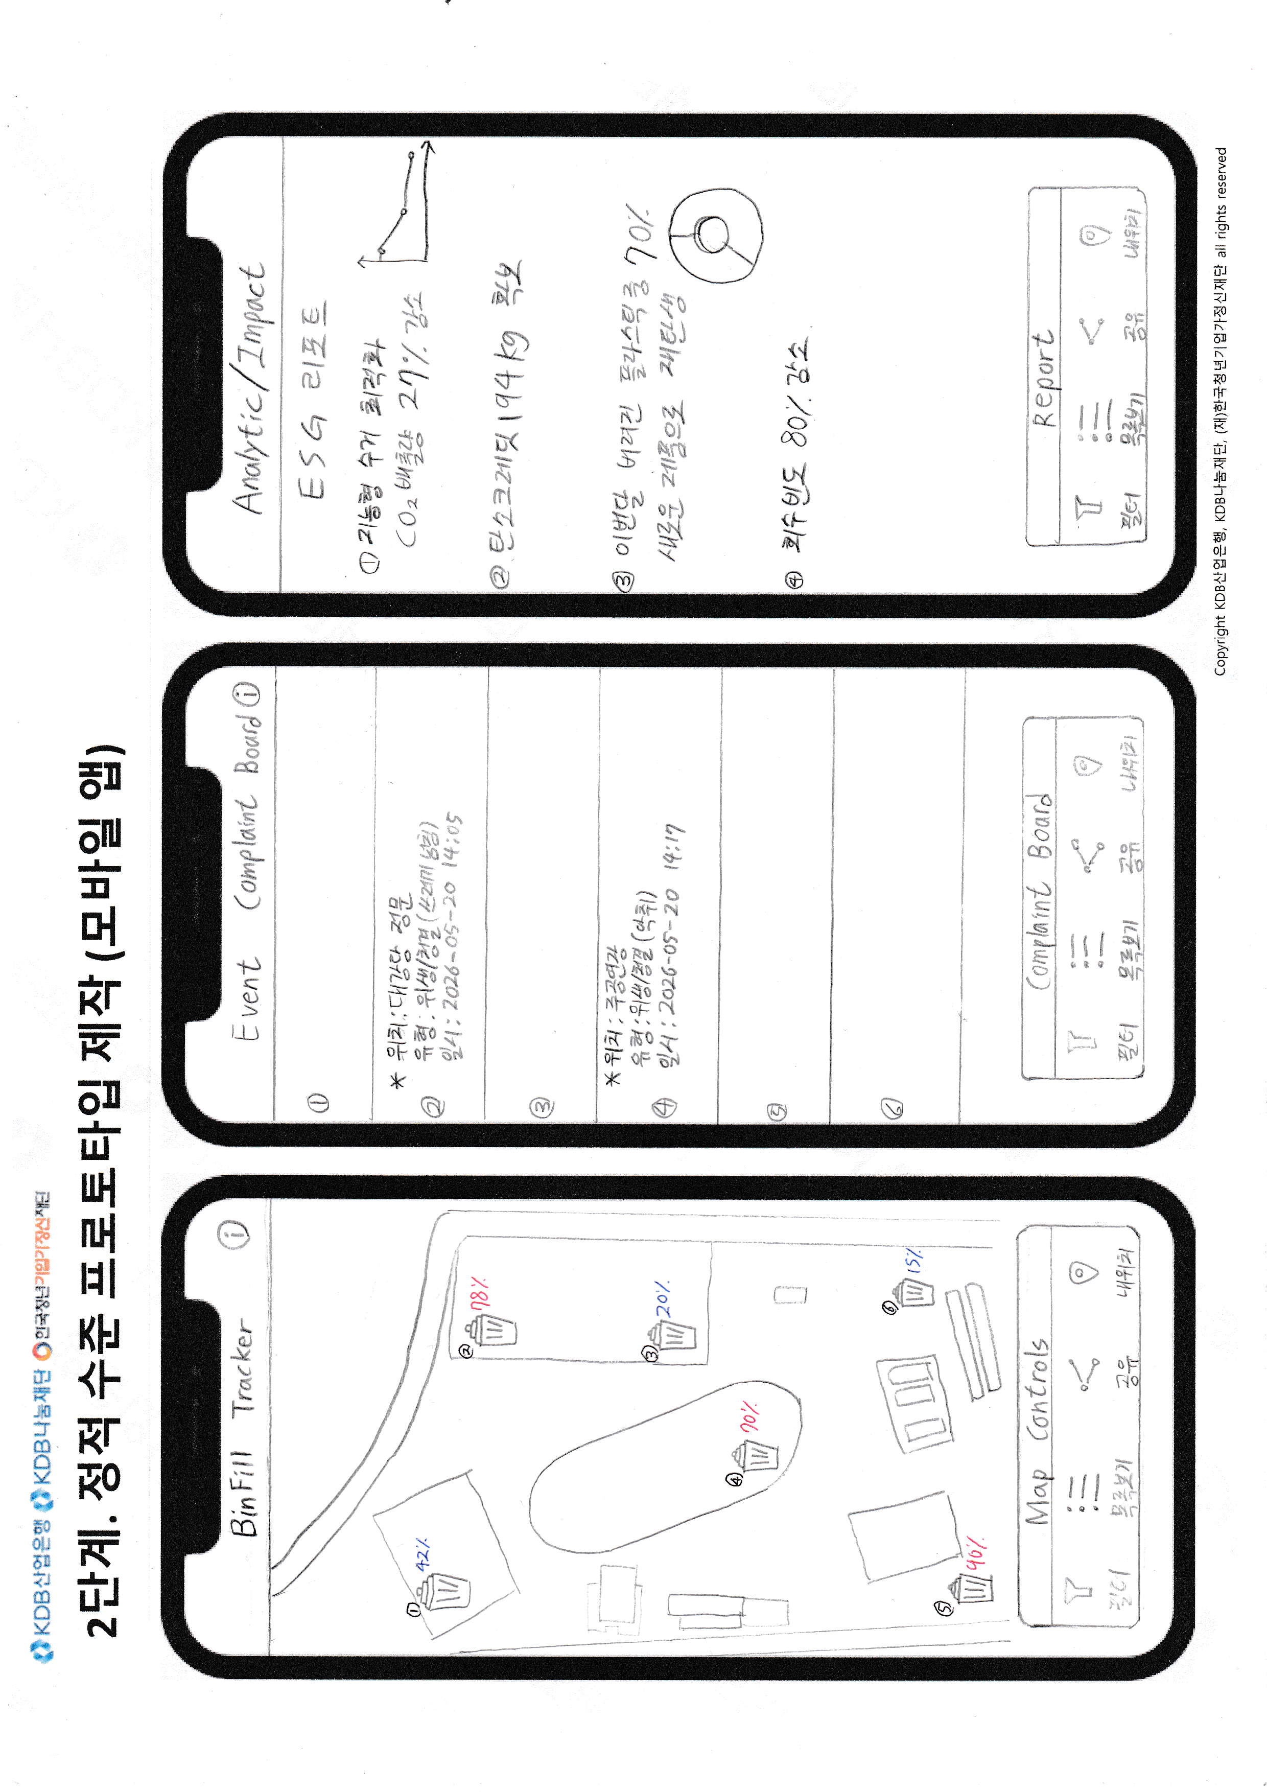
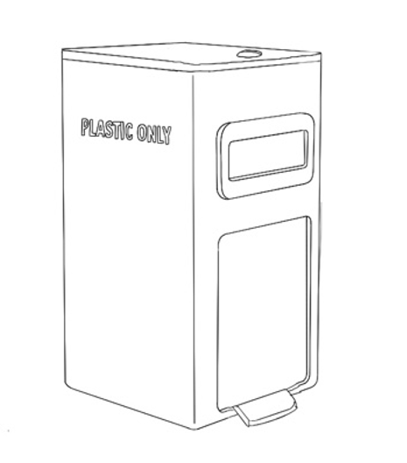
제품/서비스 소개
통합 스마트 배출 시스템
(액체 분리, 압축, 통합 배출)
표준화된 플라스틱 순환 시스템
센서 기반 적재 효율 및 수거 최적화와 실시간 관리 시스템

Slide 11
비즈니스 모델
투명 PP 3종 단일 재질 패키지 (기존 일회용품 단가 수준 공급)
스마트 밀폐형 압축 수거함(무전력/유압식) 렌탈 및 관리 솔루션
선별장을 건너뛴 100% 순도 r-PP 재생 원료(펠릿)
대형 이벤트 기획사 및 레저 시설 운영사 (워터밤, 국제 마라톤, 대형 워터파크/서핑장)
상설 생활밀착형 무인 매장 본사/점주 (스마트 무인카페 등)
r-PP 친환경 재생 원료 가공 및 사출 공장
축제,
무인카페,
스포츠 시설 등
스마트빈
하드웨어 Direct 판매가: 120만~180만 원 / 대
구독형 월 렌탈료: 5만~8만 원 / 대
구매 고객 대상 정기 운영비: 5만~8만 원 / 월
단기 행사 올인원 패키지: 250만~400만 원 / 회
r-PP 자원 매각: “고순도 선별 원료의 프리미엄 매각”,
구체 단가는 내부 모델링용으로만 관리

Slide 12
시장 규모
국내의 모든 B2B 플라스틱 일회용 컵 폐기물 처리 및 납품시장
TAM
TAM 전체 시장
2조 4,000억 원
전국의 보드게임카페, 스터디카페,실내 스포츠 공간, 독서실 및 클럽
일회용 컵 구매·납품 시장 4,950억 + B2B 플라스틱 폐기물 처리 1조 9,050억
수도권의 스터디카페 체인점 및 강남/홍대/이태원 클럽
SAM
SAM 유효 시장
약 970억 원
스터디카페·공유오피스 432억 유흥·여가 공간 297억 스포츠·액티비티 240억
SOM
SOM 거점 시장
약 18억 원
궁극적으로 플라스틱 컵을 소비하는 시장으로 시즌 별 단기적인 행사나 상설형태의 시장까지 모두 포함
비즈니스 모델에 가장 부합하는 구조로 컵을 가지고 나가는 구조가 아닌 그 자리에서 사용되고 버리는 시장
스터디카페는 관리자가 상주하지 않아 쓰레기 처리 문제가 발생할 수 있고 클럽은 짧은 시간 엄청난 양의 플라스틱 컵이 버려져 미관상으로 큰 피해를 주기 때문으로 가장 강력한 수요처
수도권 학습·업무 거점 400개 9.6억 수도권 유흥·여가 거점 150개 8.1억

Slide 13
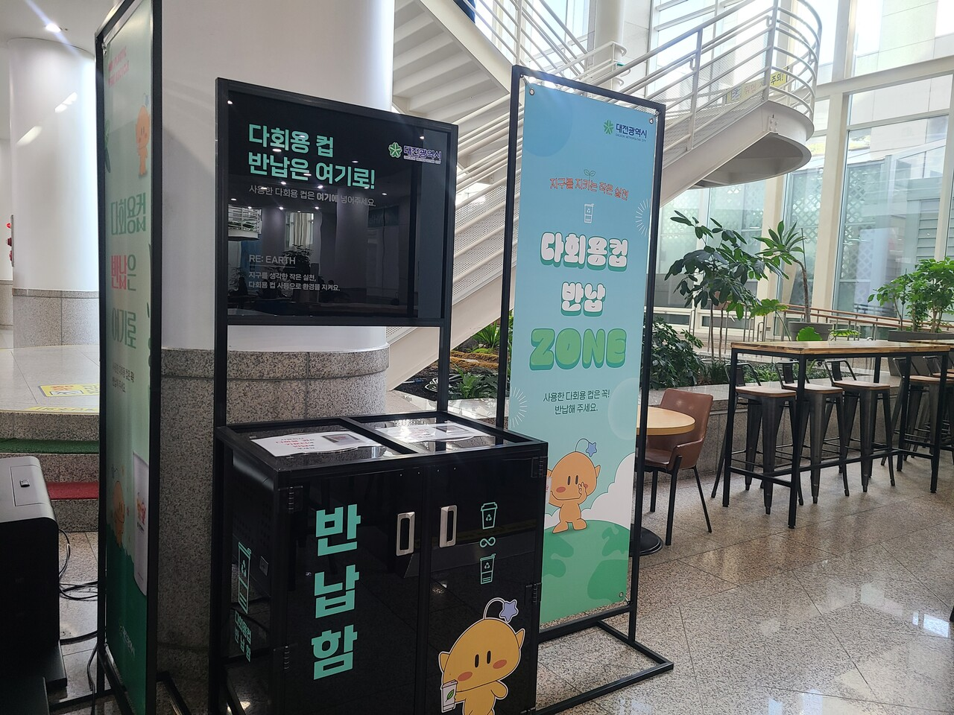
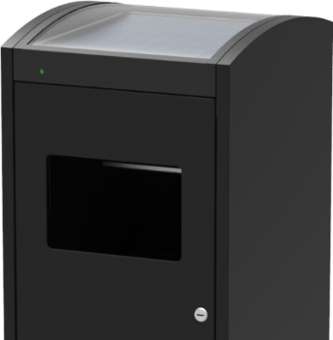
우리의 목표 고객이 지닌 문제를 해결하는
경쟁사/대체재 정의 및 포지셔닝
경쟁사 차별점
 | 경쟁사 A | 이큐브랩 (태양광->압축, 실시간 센서 기능) | 우리 제품
제품 사진
작동 방식 | 다회용컵을 대여한 뒤 사용 후 반납받아 수거·세척·재사용
비즈니스 모델 | 다회용컵 대여료 및 세척 서비스 구독 모델
자원의 중요성 | 다회용컵 자체가 핵심 자산이며 반복 사용을 통해 폐기물 감소
태양광을 사용하여 다소 사용환경에 제약이 있을 수 있다는 점.
간편한 패달 방식,
직관적인 사용 방법
쓰레기를 압축하는 단계에 집중되어 있었으며, 수거 및 재활용 과정에는 관여 X
직접수거하고 그 자원을 재활용하는 구조에서 차이 발생
거리, 대형 몰에 설치되어 쓰레기를 선별적으로 받을 수 없는 구조
단일 종류의 플라스틱 쓰레기를 수거 가능해 재활용에 유리

Slide 14


시장 진입 & 성장 전략
1. 초기 시장 진입 (Go-to-Market): 왜 단발성 대형 축제/스포츠인가?
"통제된 환경에서의 초고속 MVP 검증 및 순도 100% 자원 확보“
타겟 거점: 송도맥주축제, 워터밤, 국제 마라톤 대회
1-1. 초기 고객 확보 전략 (영업/파트너십)
“도덕적 당위성”이 아닌, 운영 비용 절감과 인센티브에 기반한 B2B 비즈니스 매커니즘
단일 재질 완벽 통제 + 단시간 압도적 데이터
외부 쓰레기 반입 차단 + 주최 측이 입점 업체 용기 통제 가능
→ RE:PP 투명 PP 3종 세트 독점 공급으로 오염원 원천 차단
2~7일간 수만개의 컵으로 사업을 최단기 테스트 가능한 고밀도 mvp환경
축제·이벤트 주최 측 (B2B)
• 현장 압축·집중 수거 → 쓰레기 부피·수거 횟수 감소
• 청소 용역비·미화 인건비 직접 절감 솔루션으로 제안
입점 푸드트럭·매장 인센티브
• RE:PP 용기 사용 업체 → 폐기물 처리 분담금 환급·감면 및 차기 행사 우선 입점권
🏛️ 지자체·정부 정책 레버리지 (B2G)
환경부 다회용기·자원재활용 촉진 예산(114억 규모) 연계 ➔ 지자체 예산으로 도입 비용 충당
정량적 탄소 감축 및 자원순환 데이터 리포트 제공으로 지자체 담당자 '행정 실적' 충족

Slide 15
시장 진입 & 성장 전략
2. 상설 상권 밀크런(Milk Run) 집약형 확장
타겟 거점: 무인카페 · 스터디카페 · 대학가 테이크아웃 상권
2-1 물류 파괴 전략 – milk run
파트너십 전략
무인매장 프랜차이즈 본사 + 지역 소상공인 연합회 제휴
"하루 3번 쓰레기 치우러 출근하는 피로" 해결
부피 70프로 이상 압축 → 종량제 봉투 비용 직접 절감
원가 절감형 컵 공급 (Cost Down) - 대기업 원료 매각 마진을 활용, 제휴 매장에 '무인쇄 전용 컵'을 시중가 대비 50% 이하 초저가로 공급
①
산발 설치 = 즉시 적자
A·B 도시에 한 대씩 듬성듬성 → 트럭 유류비로 BEP 불가
②
클러스터 밀집 배치
특정 상권 구역 내 스마트빈 촘촘히 집중 배치 → 거점 밀도 극대화
③
순환식 밀크런 완성
수거 차량이 정해진 노선으로 압축 블록 일괄 수거
→ 거점 밀도↑ = 건당 물류비↓ = 영업이익률 폭발

Slide 16

시장 진입 & 성장 전략
3. 데이터 플랫폼 전환 및 RE:PP Compatible 표준화
플라스틱 쓰레기통을 넘어 대한민국 순환경제의 표준 OS로
3-1 RE:PP Compatible 표준화
데이터 기반 수거 최적화 & B2B 판매
AI 수거 동선 최적화
스마트빈 내부 로드셀·카운팅 센서로 실시간 적재량 수집
→ AI가 수거 동선을 자동 최적화, 마진율 극대화
유동인구 소비 패턴 데이터 판매
"어느 거점에서 어떤 음료(PP)가 가장 많이 배출됐는가"
→ 축제 기획사·대형 F&B 기업 대상 고부가가치 데이터 리포트 BM
RE:PP Compatible 규격 정립
축적된 데이터 기반으로 재활용 펠릿화에 최적인
PP 컵 두께·형태 표준 규격 확립
→ 용기 제조사가 생산 단계부터 인증 마크 탑재
독점 친환경 플랫폼 완성
대기업 제조 → 소비자 소비 → RE:PP 회수
3단계를 하나로 묶는 순환경제 표준 OS
→ 플랫폼 종속으로 교체 비용(Switching Cost) 구축

Slide 17
마일스톤
도시 단위 순환 네트워크
플라스틱 표준화 확대
5억~10억
매출액
ESG 회수 데이터 제공
제대로된 플랫폼 운영
1억~3억
축제, 카페 운영 계약 확대
거점 밀집 전략 시작
1천만원~1억
현장 검증 및 파일럿 테스트
0~5백만원
2026년
2027년
2028년
2029년

Slide 18
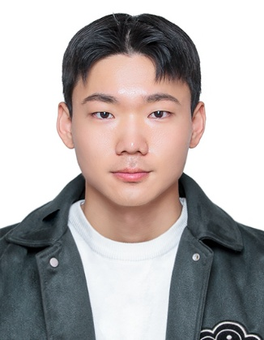

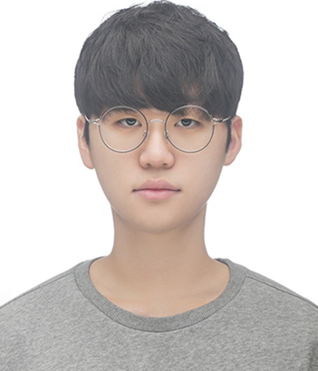
팀 역량
김동민(25세)
숭실대 벤처중소기업학과
3학년 재학중
주요 경력
토스 협업 프로젝트 참여
KGB 스타터즈 활동
숏폼 콘텐츠 기획 및 제작
브랜드 마케팅 프로젝트 경험
카투사 전역
보유역량
콘텐츠 기획 및 스토리텔링
숏폼 영상 편집
트렌드 분석 및 활용
브랜드 커뮤니케이션
영어·중국어 커뮤니케이션 가능
(HSK 5급)
장상균(25세)
숭실대 벤처중소기업학과
3학년 재학중
주요 경력
군사경찰 대테러 특수임무대(SDT) 전역
보유역량
영어 커뮤니케이션 (TOEIC 850+)
강한 실행력 및 프로젝트 추진 능력
팀워크 및 리더십
체력 및 현장 운영 대응 능력
남윤성(24세)
숭실대 벤처중소기업학과
3학년 재학중
주요 경력
육군 병장 만기전역
JPT 760점 취득
다양한 팀 프로젝트 및 협업 경험 보유
보유역량
일본어 커뮤니케이션
(JPT 760)
영어 커뮤니케이션
팀워크 및 협업 능력
책임감 및 조직 적응력

Slide 19
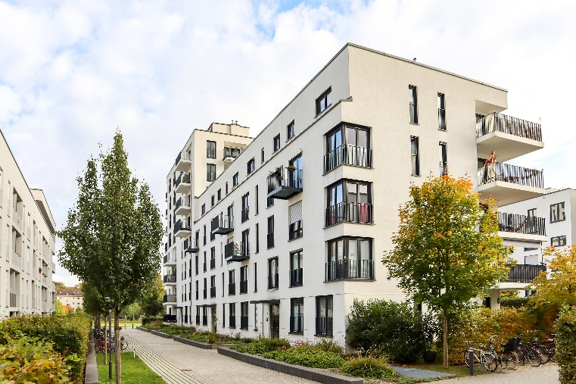
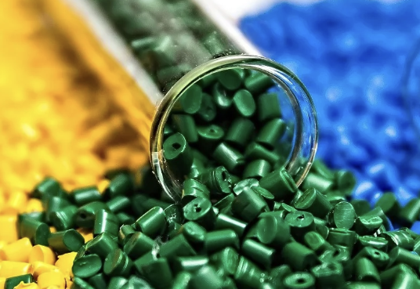
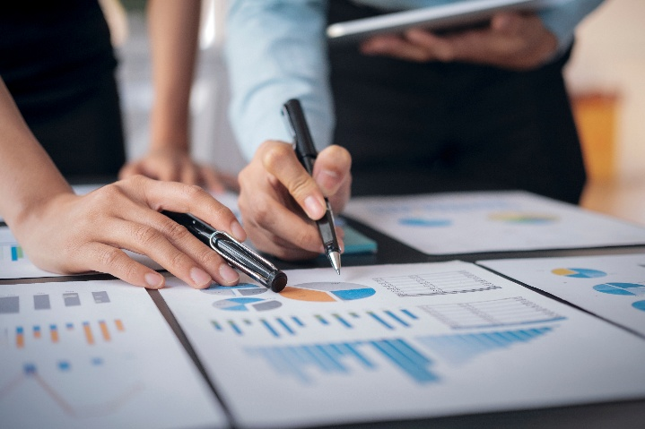
비전 1. 거점의 확장 (Space)
프리미엄 주거단지 친환경 인프라 구축
신축 아파트 커뮤니티 시설 중심 확장
무인카페·주민라운지·스터디룸 적용
청정 플라스틱 회수 거점 확보
아파트 표준 스마트 수거 인프라 구축
비전2. 대기업의 고순도 r-PP 공급 파트너 Material
식품용 재생 PP 시장 확대
고순도 단일 소재 공급망 구축
오염·혼입 없는 프리미엄 원료 확보
재활용 기업의 원료 병목 해결
비전 3. 데이터의 확장 (Data Tech)
ESG 데이터 플랫폼으로 진화
실시간 회수 데이터 수집
플라스틱 순환 성과 시각화
ESG 리포트 및 대시보드 제공
데이터 기반 규제 대응 지원

Slide 20
감사합니다
Q&A

